Slide 1
Basiswissen Web-Business
Teil 4: Aufbau der Webpräsenz

Slide 2
Arten von Webpräsenzen
Bankanwendungen, Finanzdienstleistungen, Versicherungen
Unternehmensdarstellungen, Behördenübersichten
Communities für Kunden (Serviceverzeichnisse, Neuigkeiten oder Hilfezentren)
Know-how-Sammlungen (Wikis)
Handelsplattformen (Amazon, Ebay, Zalando, Tauschbörsen)
Web-Office (Text-, Tabellen-, Präsentationsbearbeitung, Kalender, Adressen, Notizbücher)
Kontaktplattformen (Facebook, Xing, LinkedIn)
Web-Galerien (YouTube, Picasa, Soundcloud)
Browserspiele
Webshops

Slide 3
Realisierung einer Webpräsenz Arten von Webpräsenzen
Webpräsenzen wollen eine große Reichweite und eine Vernetzung der Teilnehmer auf ihrer Plattform mit dem notwendigen Durchsatz und der erwarteten kurzen Reaktionszeit realisieren.
Jede Realisierung wird so strukturiert, dass der Besucher auf den ersten Blick erkennt, welche Anwendung er vor sich hat und was er hier erwarten kann.
Eine Webpräsenz, die alles anbietet ohne Schwerpunkte zu setzen, erzeugt beim Besucher ein Unbehagen, denn Orientierungslosigkeit schafft Unsicherheit – und die meidet er im Web.
Eine gute Präsenz hat einen klaren Fokus; sie entspricht der Corporate Identity des Unterneh­mens und schafft Vertrauen beim Besucher.

Slide 4
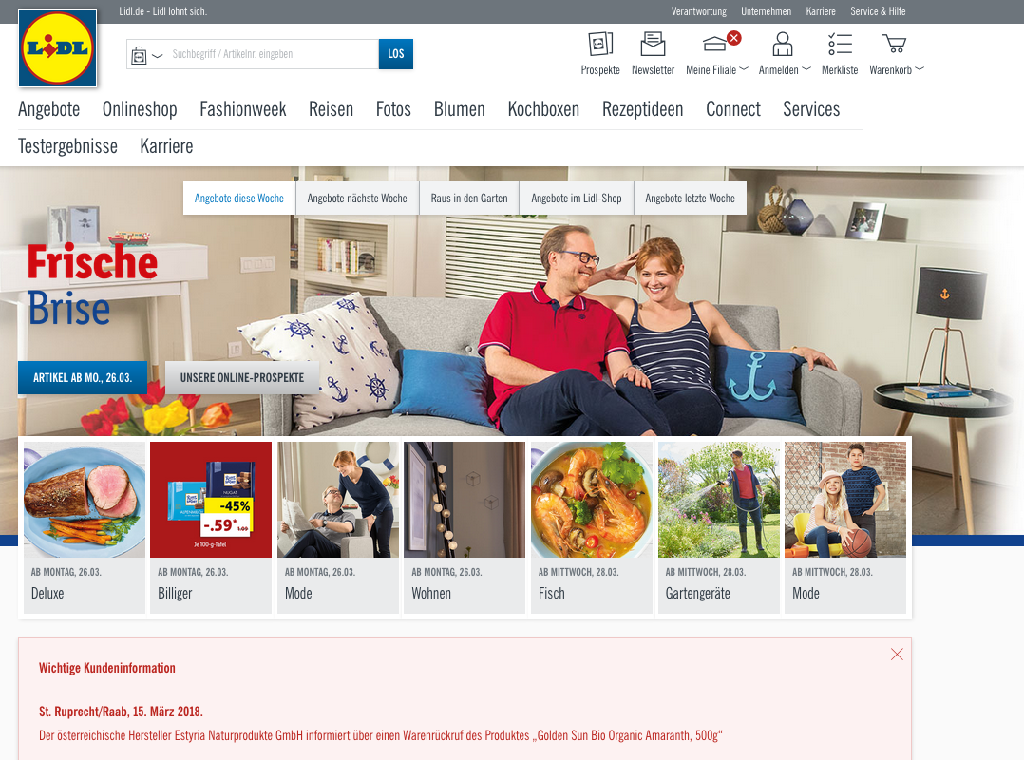
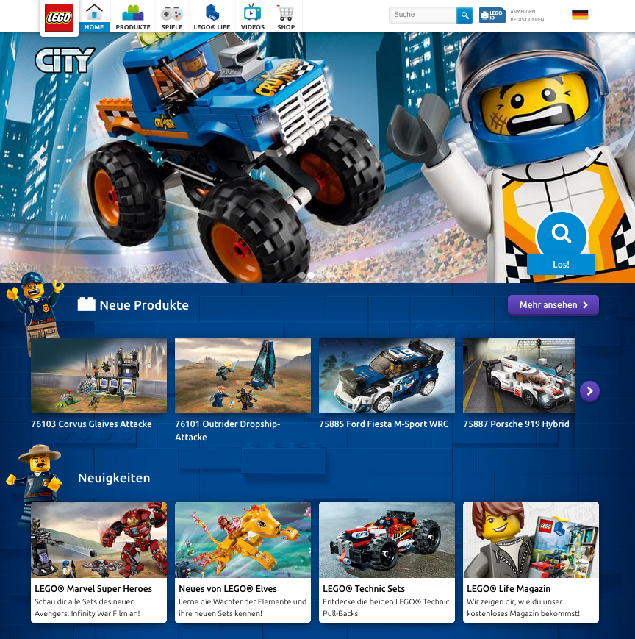
Corporate Identity

Slide 5
Corporate Identity Prinzipien und Effekte Integritätsprinzip

Slide 6
Ziele der Webpräsenz
Das Ziel der Webpräsenz wird mit dem strategischen Konzept des Unternehmens abgestimmt.
Ein harmonischer Aufbau der Webpräsenz nutzt die Kommunikation mit dem Besucher. Die eigenen Vorlieben und Verhaltensweisen stehen hinter der Usability, der Gebrauchstauglichkeit für den speziellen Zweck, zurück.
Ein Unternehmensauftritt im Web hat immer Rückwirkungen auf die Corporate Identity. Das Bild des Unternehmens nach außen und nach innen wird in einer neuen interaktiven Dimension dar­gestellt und verstärkt.
Eine fortschrittliche Webpräsenz ist eine Community zwischen dem Unternehmen, seinen Geschäftspartnern, den Besuchern und den wiederkehrenden Kunden.

Slide 7
Aufbau einer Website Module der Webpräsenz
Eine Website ist modular aufgebaut.
Aus den Zielen werden die Inhalte und die An­sprache der Zielgruppe abgeleitet.
In der Konzeption dreht sich alles um die Zielgruppe, ihren Bedarf und die Erwartungen an die Webpräsenz.
Jede Webpräsenz vermittelt dem Besucher einen Fokus, an dem er sich orientiert. Für Webpräsenzen hat sich ein gewisser Standard etabliert, den man mit Modulen abbildet.
Die erfolgreiche Webpräsenz ist authentisch und spricht unverwechselbar die Besucher an. Sie hat einen Wiedererkennungswert.

Slide 8
Module der Webpräsenz

Slide 9
Gute Webpräsenz Module der Webpräsenz
Eine Web-Präsenz hat die Erwartungen des Besuchers zu realisieren; andernfalls hat das Marketing mit hohen Abbruchraten zu kämpfen.
Die guten Präsenzen sind auch handwerklich in Ordnung.
Sie sprechen ihre Zielgruppen an, emp­fangen Besucher auf der Site und binden diese.
Gute Seiten treffen den Geschmack und den Nutzen ihrer Zielgruppe und motivieren sie zum Wiederkommen.

Slide 10
Schlechte Webpräsenz
Es gibt einige objektive Merkmale einer schlechten Präsenz wie beispielsweise diese Folgen einer schlechten handwerklichen Leistung:
- Links, die ins Leere führen - Grafiken, die nicht (richtig) dargestellt werden - Lange Ladezeiten - keine Relevanz in Suchmaschinen - Verwirrende Navigationen - Fehlerhafte Texte

Slide 11
Beispielaufbau Website

Slide 12
Primacy-Effekt Prinzipien und Effekte
Der Primäreffekt besagt, dass man sich an früher eingehende Informationen besser erinnert als an später eingehende.
Der erste Eindruck ist der bleibende: Es ist besonders schwer, das mit dem ersten Eindruck gebildete Vorurteil umzustoßen.
Welche Inhalte dem Besucher auch ge­liefert werden, sie sollten konsistent mit dem ersten Eindruck sein.
Trifft der erste Eindruck nicht die Erwartung, wird der Interessent die Seite sofort wieder verlassen. (Messwert: Abbruchrate – bounce rate)

Slide 13
Halo-Effekt Prinzipien und Effekte
Die EU hat im Rahmen ihrer regelmäßigen Marktbefragungen folgende Faktoren ausgemacht, die letztlich die Entscheidung zum Abschluss eines Web-Handels beeinflussen: - Zahlungssicherheit - Vertrauen - Liefersicherheit - Rechtssicherheit - Garantie- und Rückabwicklung - Positive Informationen über den Verkäufer
Der Glanz von Zertifikaten strahlt auf die Webpräsenz ab und stärkt das Vertrauen (Halo-Effekt)

Slide 14
Halo Effekt
Ein positiver Stimulus überstrahlt alle anderen und hebt sie mit an.

Slide 15
Die Inhalte Gestaltungshinweise
Die Inhalte sind das Wichtigste an einem Webauftritt. Suchmaschinen und Besucher beurteilen die Relevanz für ein Thema an den entsprechenden Inhalten.
Die Darstellung und Aufbereitung für den Besucher hat Einfluss auf die den Primacy-Effekt und die Gebrauchstauglichkeit der Website.
Die Aufbereitung der Inhalte stellt eine Triade dar ‒ eine Triade von Emotion, Intellekt, Impuls.
Die Präsentation entschei­det über die Wahrnehmung und die Akzeptanz der Inhalte.
In der Triade von Impuls, Intellekt, Emotion wird die Präsentation auf die Zielgruppe abgestimmt.

Slide 16
Darstellung der Inhalte Gestaltungshinweise Die Inhalte

Slide 17
Die Führung Gestaltungshinweise
Die Steuerung oder Navigation im weiteren Sinne leitet den Besucher zu seinem Interessengebiet.
Jedes Werkzeug hat eine eigene Wirkung auf die Struktur der Führung.
Aus der Corporate Identity und der Erwartung der Zielgruppe leitet sich die Führung des Besuchers ab.
Jedes Werkzeug verschiebt die Zusammensetzung der Triade zur Navigation. - Ein Index verstärkt die emotionslose, sachliche Orientierung. - Der persönliche Auftritt des Betreibers betont das Vertrauen; Bilder der Mitarbeiter motivieren und fördern die Vertrauensbasis. - Eine Suche oder eine Sitemap erfüllen wiederum den sachlichen Anspruch.

Slide 18
Führung durch die Website Gestaltungshinweise Die Führung

Slide 19
Die Kommunikation Gestaltungshinweise
Die Kommunikation mit dem Besucher wählt aus den Möglichkeiten: Information – Interaktion – Transaktion. Konkret hängt die Mischung von dem Angebot, den Zielen, der Zielgruppe, der Corporate Identity und weiteren Randbedingungen ab.
Das Web offeriert unterschiedliche Kommunikationsschnittstellen, die modular auf die Partner abgestimmt und eingerichtet werden. - Die einfachste Art ist die reine Information, bei der Daten, Bilder, Videos, Texte und Sound bereitgestellt werden. - Die Interaktion erfordert Aktivitäten auf beiden Seiten. - Bei der Transaktion liegt der Schwerpunkt der Webpräsenz auf dem Verkauf; die Erreichung eines Abschlusses ist das Ziel.

Slide 20
Kommunikation mit den Besuchern Gestaltungshinweise Die Kommunikation

Slide 21
Zielgruppenanalysen
Die Ziele der Website werden regelmäßig mit den Ist-Daten verglichen. Dazu wird eine Analyse-Software in die Website integriert, die die notwendigen Statistiken für den Soll-Ist-Vergleich liefert. [Exkurs Analytics]
Gezielte Analysen zu den Aktionen der Besucher geben dem Web­master eine detaillierte Auswertung über die Effizienz des Web-Business.
Das Data-Mining im Datenbestand der Analysesoftware ist die Basis für permanente Optimie­rungen der Webpräsenz.
Das Web ist ein Nutzermedium, denn der Teilnehmer holt sich die Informationen, die er benötigt. Er stellt nach seinem Bedarf die Daten zusammen, besucht die Webseiten, die seine Fragen beant­worten, liest Empfehlungen und Bewertungen, telefoniert mit Videoeinblendungen, ruft einen Chat auf oder fordert weiteres Material an.

Slide 22
Zusammenfassung Aufbau der Webpräsenz

Slide 23
Aufbau der Webpräsenz Zusammenfassung
Die Webpräsenz ist das Kommunikationsangebot des Betreibers an seine Zielgruppe.
Je nach Art des Auftritts sind unterschiedliche Aufbauprinzipien zu beachten, die sich alle am Ziel der Web­site orientieren.
Nach der Zielbestimmung prüft der Webmaster, welche Module auf der Web­präsenz realisiert werden.
Die Präsenz muss vor allem relevant für die Fragen und den Bedarf der Zielgruppe sein und einen hohen Wiedererkennungswert haben.
Das Web schränkt zwar einerseits die Kommunikation auf den Austausch digitalisierbarer Informationen ein, andererseits erlaubt es aber wie kein anderes Medium die intensive Analyse des Erfolgs im Marketing.

